Slide 1

Overview of the activities: past and present
Pisa, 22-23 May 2024

Slide 2
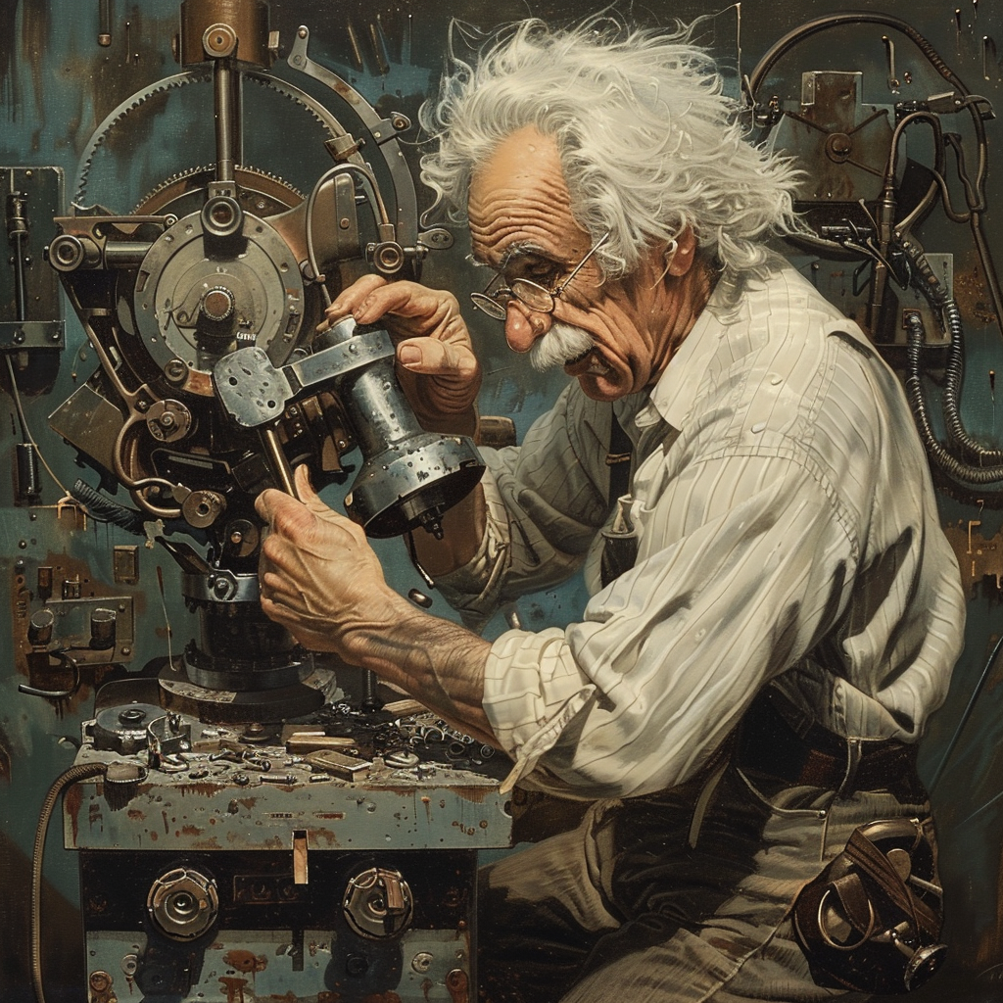
Il gruppo di Pisa ha partecipato alla fondazione di Virgo
La sua responsabilità principale si è consolidata sui sistemi di attenuazione sismica, da tutti i punti di vista:
  Meccanica
  Elettronica
  Controllo
  Sensoristica
  Simulazione
  Gestione del sistema durante il normale funzionamento
Anche altro:
  Machine learning (interdisciplinare)
  Stima e modellizzazione del rumore dell’apparato
  Rumore termico
  Studio dei coating
  Squeezing
  Rumore Newtoniano
  Studio dei coating
  Detector characterization
  …

Slide 3
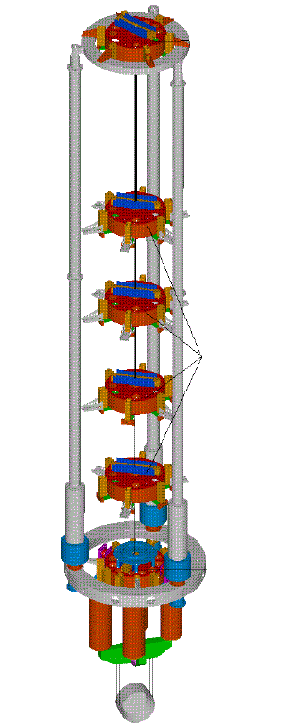
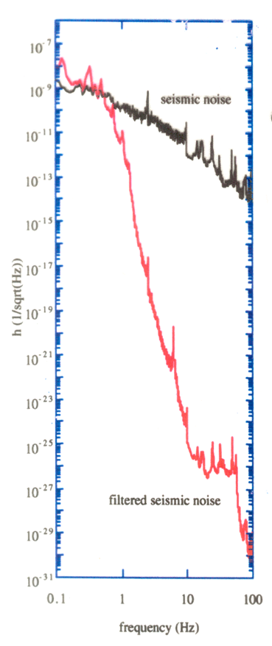

Inertial Damping
Inverted Pendulum
ν_{RES}=40 mHz
Mechanical Filters
Marionette
Mirror
$${10}^{−15}$$

Slide 4

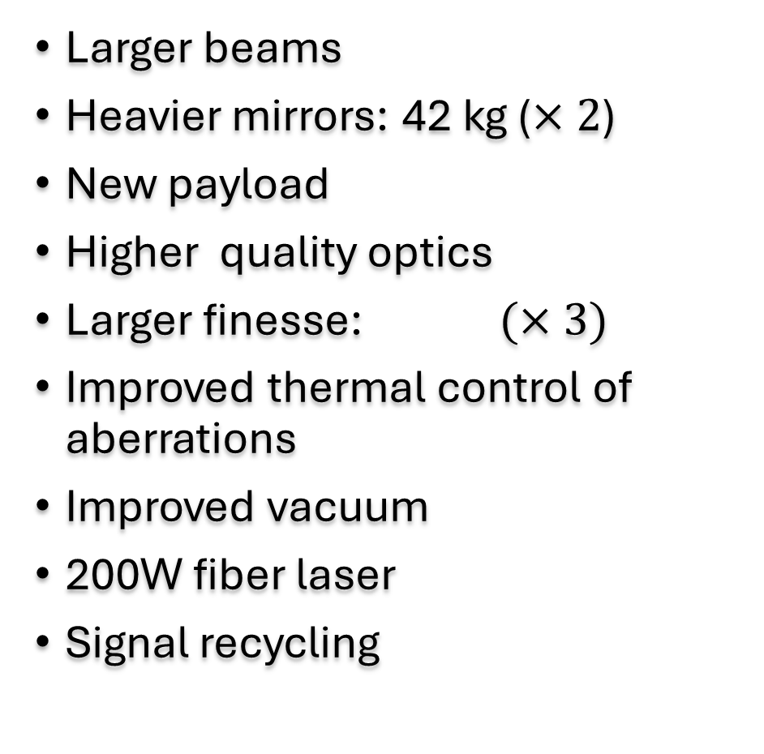

Advanced detectors: a sensitivity jump
Larger beams
Heavier mirrors: 42 kg ($×2$)
New payload
Higher quality optics
Larger finesse: $(×3)$
Improved thermal control of aberrations
Improved vacuum
200W fiber laser
Signal recycling
$$×10$$

Slide 5
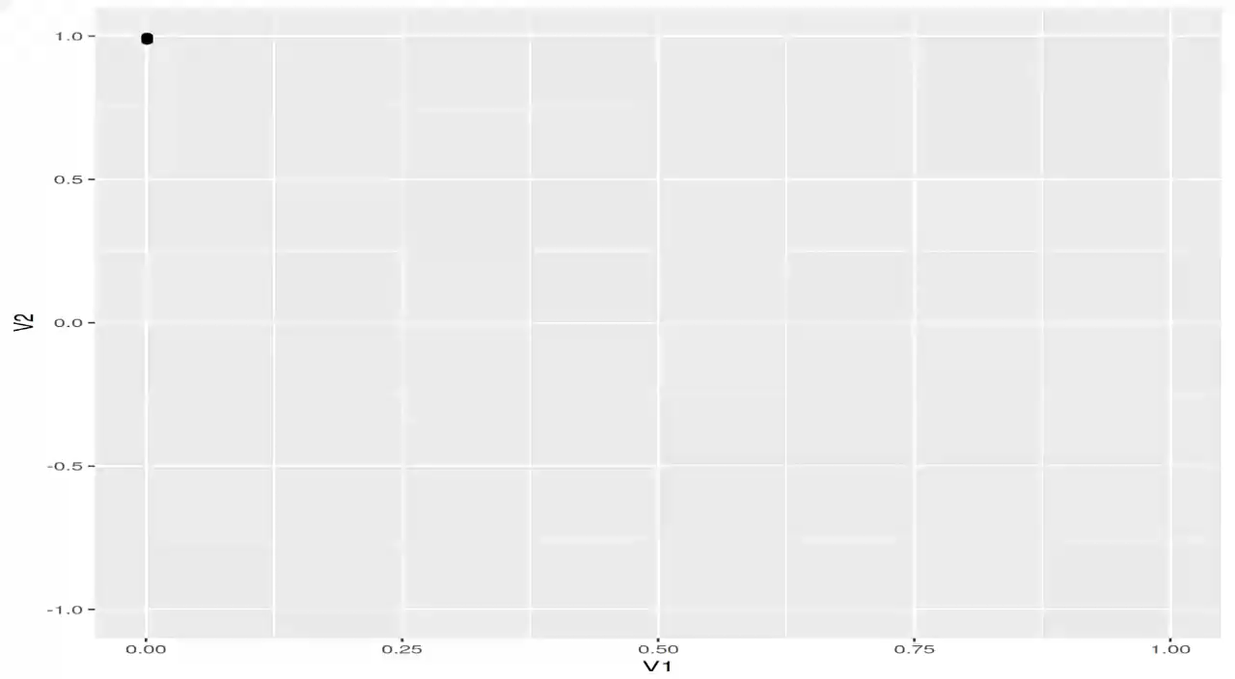
Interferometer control
Several strategies are studied and implemented, for example
  Trial and error
  Artificial reduction of finesse
  Multistep procedures
An interesting example:
«Guided Lock» strategies
  The idea: apply the control force also when the cavity is out of the working point, using information about the dynamics

Slide 6
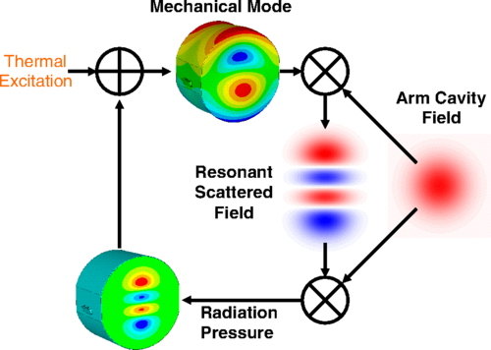
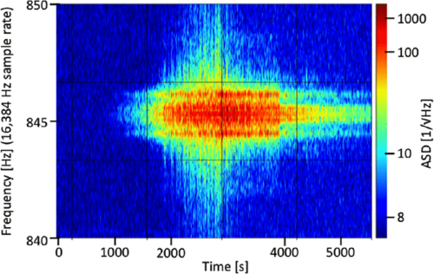
High power lasers
Brute force approach to reduce shot noise
With squeezing, in principle an handle to reduce optical noise at will
Hower, there is not a free lunch:
  Thermal lensing effects
  Thermo-optic noise
  Parametric instabilities

Slide 7
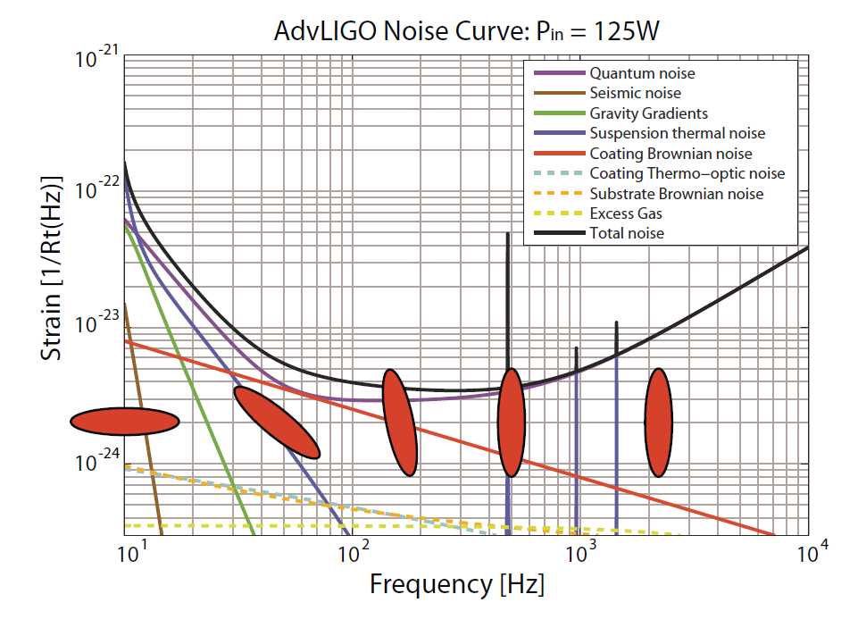
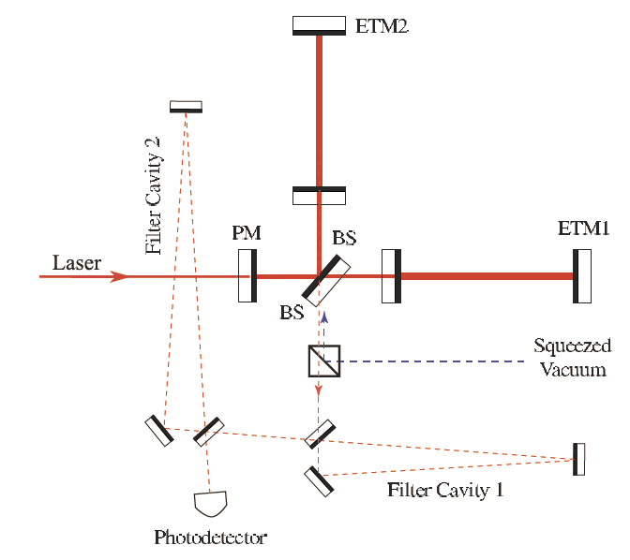
Frequency dependent squeezing angle
Amplitude fluctuations should be reduced at low frequency
Phase fluctuations should be reduced at higher frequencies
The transition bandwidth should be of the order of 100 Hz
It is possible to use optical cavities as filters
… but they should be large
noisy
expensive

Slide 8
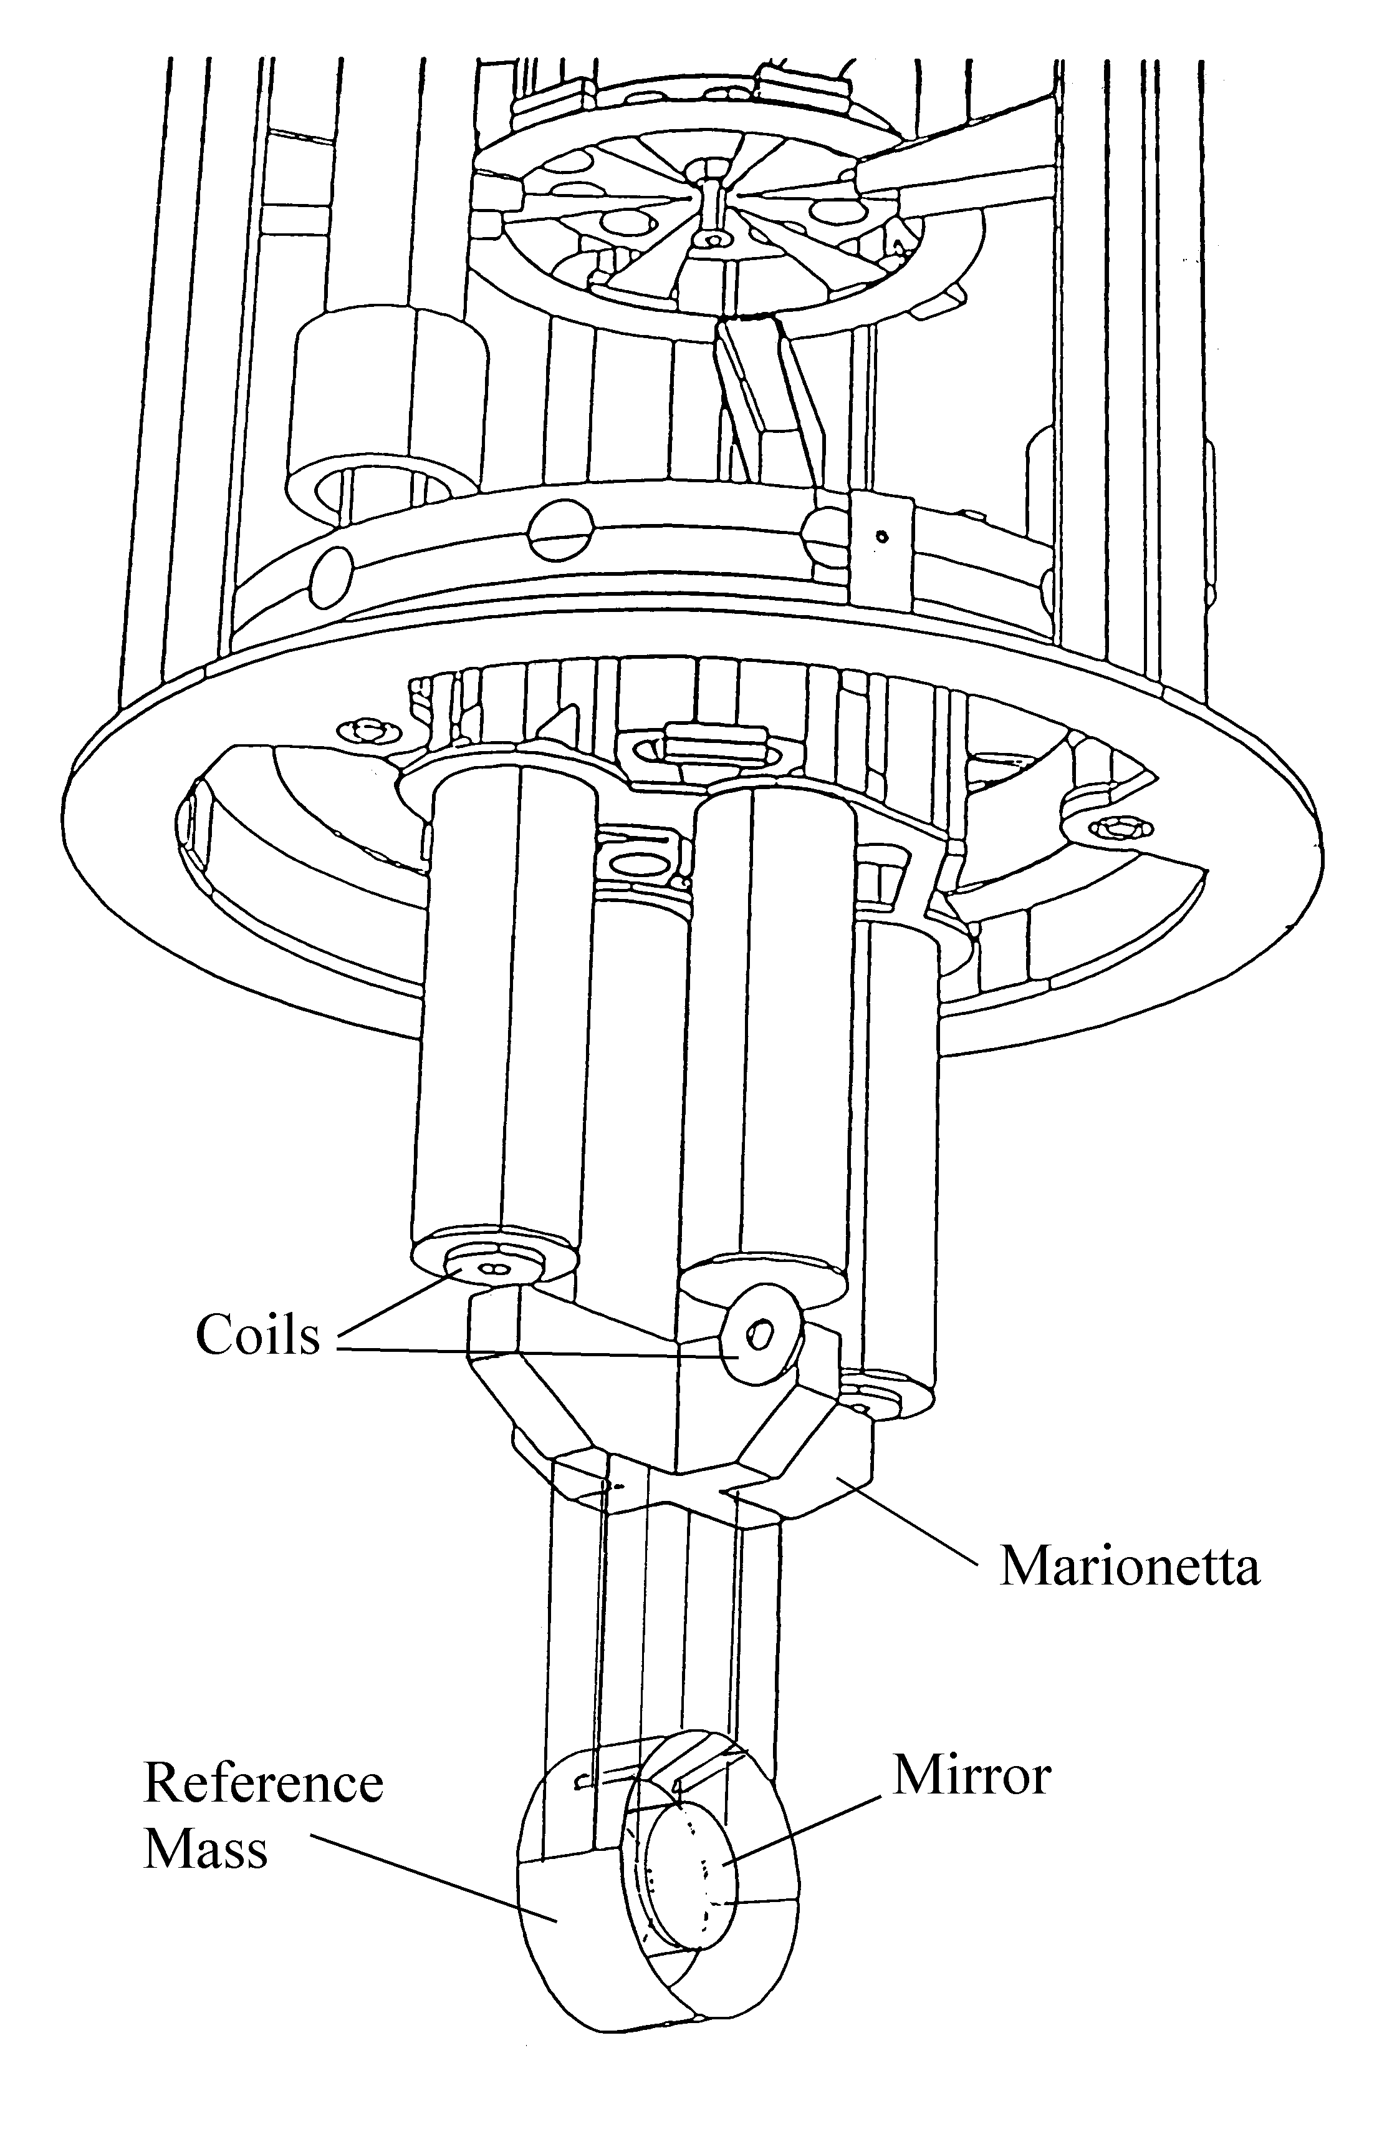
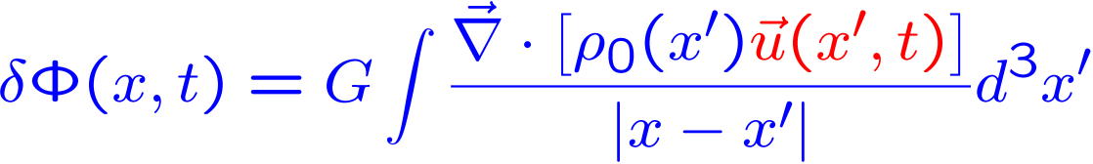
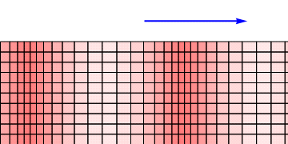
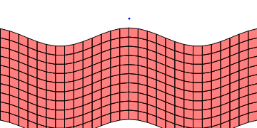


Seismic Gravity Gradient Noise
Mass density fluctuates.....
..... and generates fluctuations of gravitational field
Compressional effects
Dragging effects

Slide 9
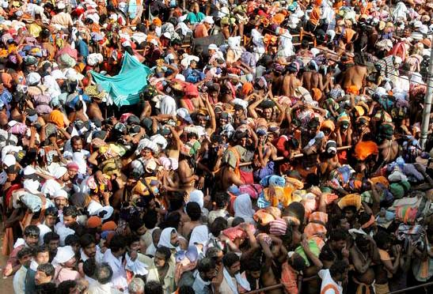
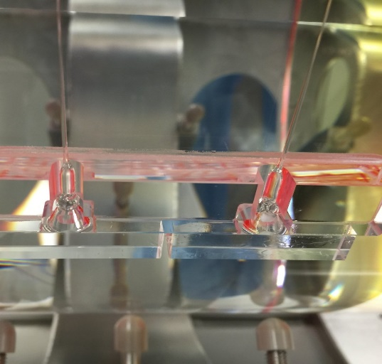
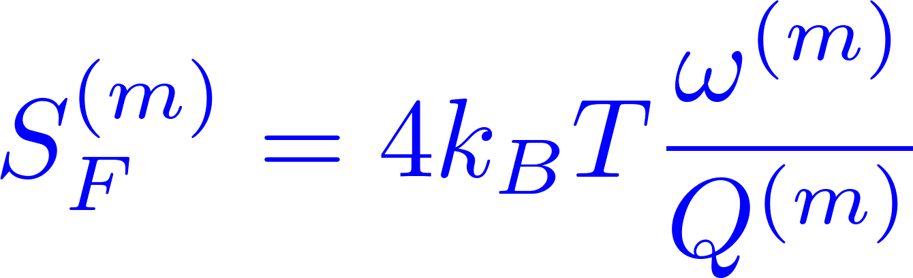
Thermal noise
Dominated by thermal fluctuations of mirrors and suspensions
Handles:
  Larger beam spot (statistical effect)
  Fused silica fiber suspensions (low losses)
  Improved mirror coatings (low losses)
  Criogeny (not foreseen in LIGO & Virgo)
Dissipation
Fluctuations
Dissipation
Fluctuations

Slide 10
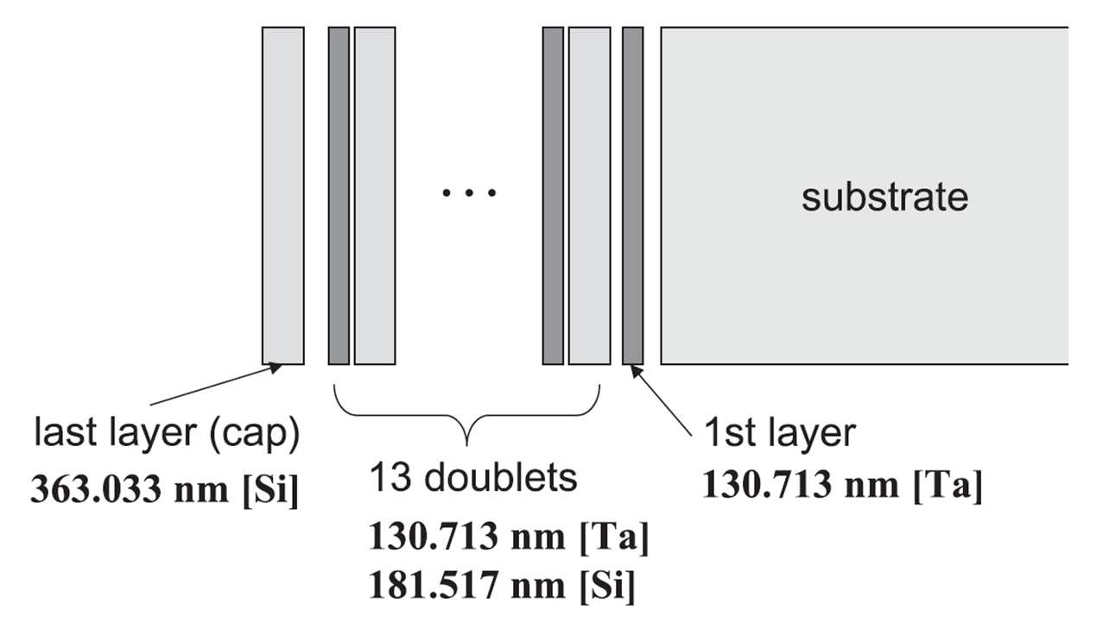
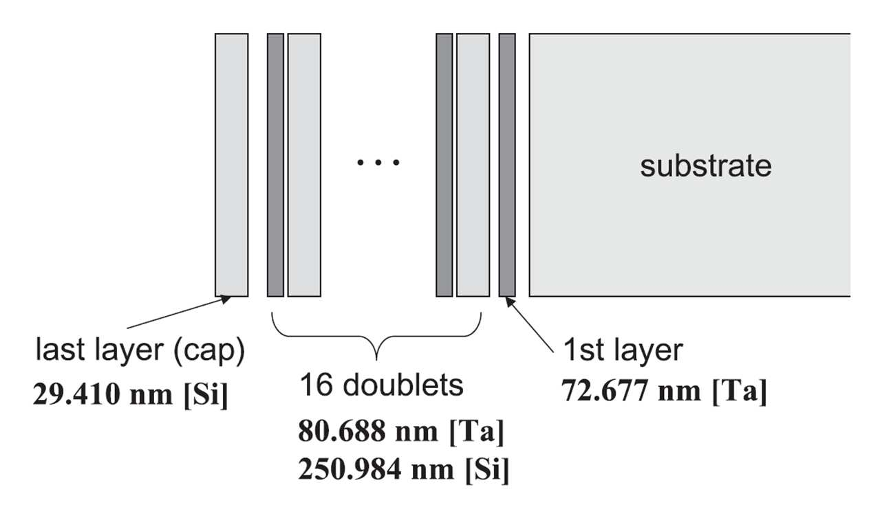
Coating thermal noise
A difficult problem
Constraint: good optical properties of materials
Complex theoretical modelization of dissipation mechanisms
Phenomenological approach: parameter optimization (genetic algorithms, ….)
Experimental approach: test new materials (new kind of dopings)
Currently the limit in the intermediate frequency region
Opt. Express 23, 10938-10956 (2015)

Slide 11
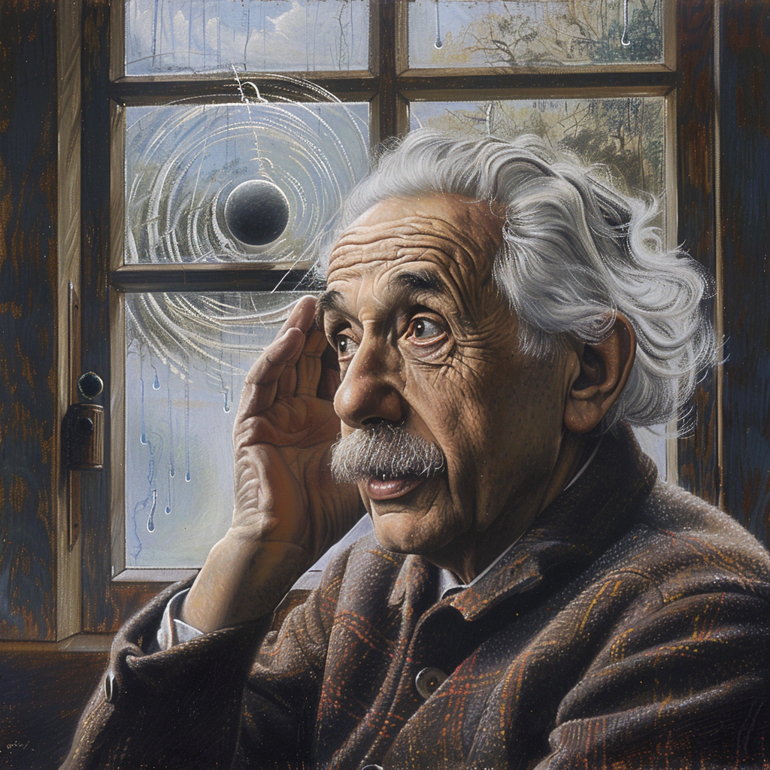
Soprattutto in seguito alla first detection, si sono molto sviluppate anche le attività legate alla analisi dati
CBC (Fenomenologia, tecniche avanzate di Parameter Estimation, Multimessenger….)
Stocastico (Fenomenologia, fondi non Gaussiani,
Sorgenti continue (Multimessenger, analisi, ….)

Slide 12
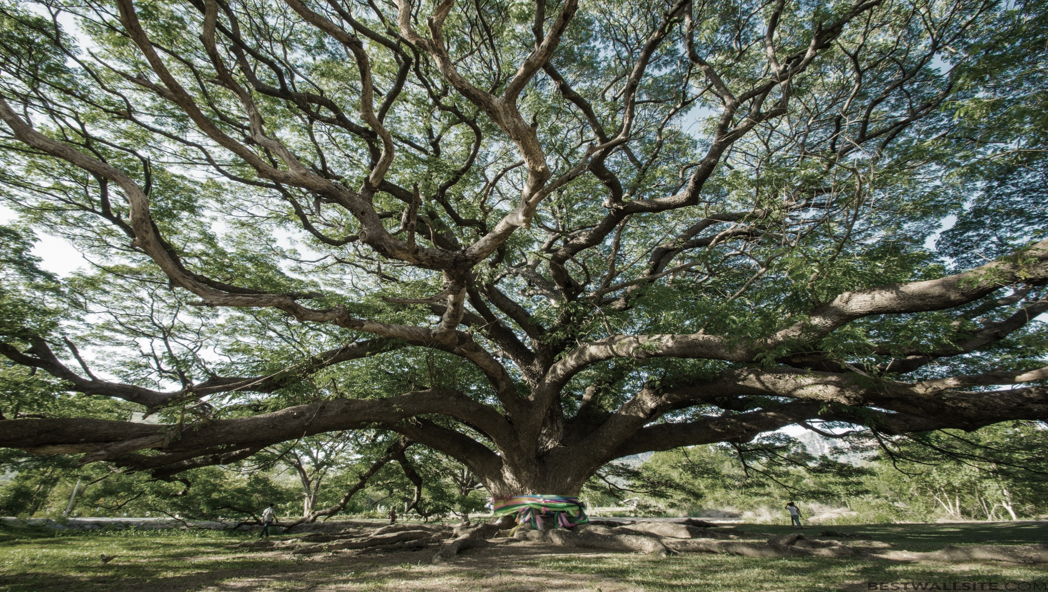
Environmental
effects
Lensing
Long transient
Isolated
IMBH
Unexpected
Fluctuations
Binary
Superradiance
NS
Defects
QNM
CCSN
Cosmological
Phase transitions
Continuous
Compact binaries
Bursts
Astrophysical
SSM BH
Intermittent
EMRI
Stochastic background
Anisotropic

Slide 13
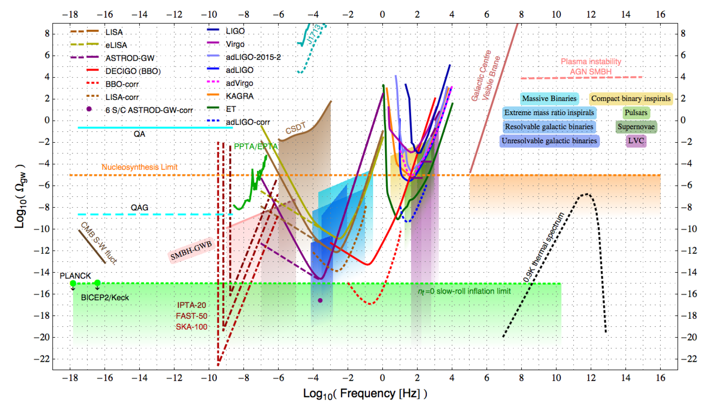
PTAs
FAST
SKA
CSDT
ASTROD-GW
LISA
DECIGO
BBO
MIGA
AdLIGO
AdVirgo
KAGRA
ET
Cavity/waveguide
Laser interferometer
Gauss beam
CMB
Quasar
Astrometry
Kuroda & al, IJMPD 24, 14, 1530031 (2015)

Slide 14
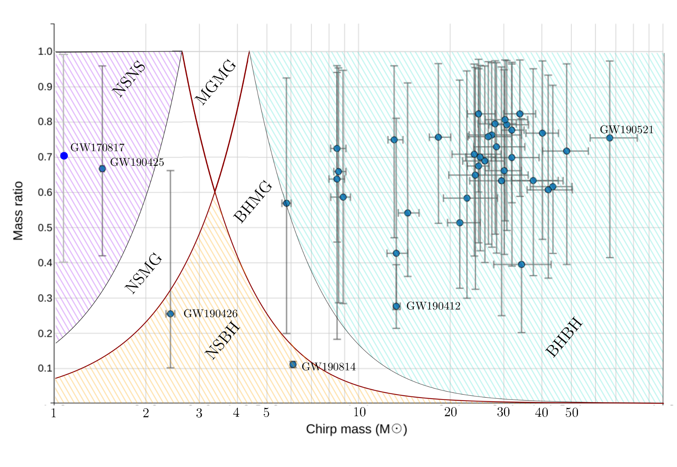
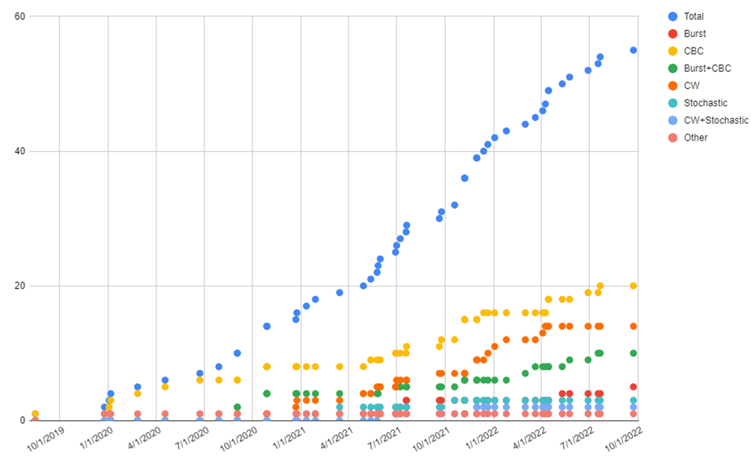
Analisi dati
Run O4 in corso
Run O3 molto ricco dal punto di vista scientifico
Numerose rivelazioni online (con associati public alert)
Diversi articoli su eventi “non standard”
Run O4 in corso
BNS range a 60 Mpc
Stiamo contribuendo, nonostante la sensibilità minore del previsto
RRT shifts
Partecipazione a collaboration paper
Reviews
Partecipazione a working group della collaborazione
O3b proprietary period
O3a proprietary period
O3b end

Slide 15
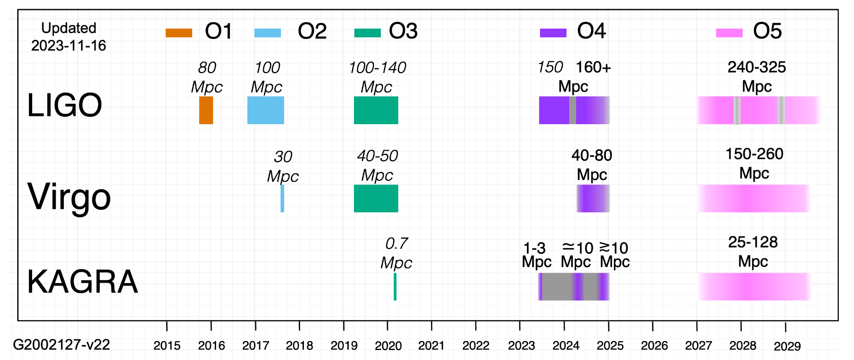

Slide 16
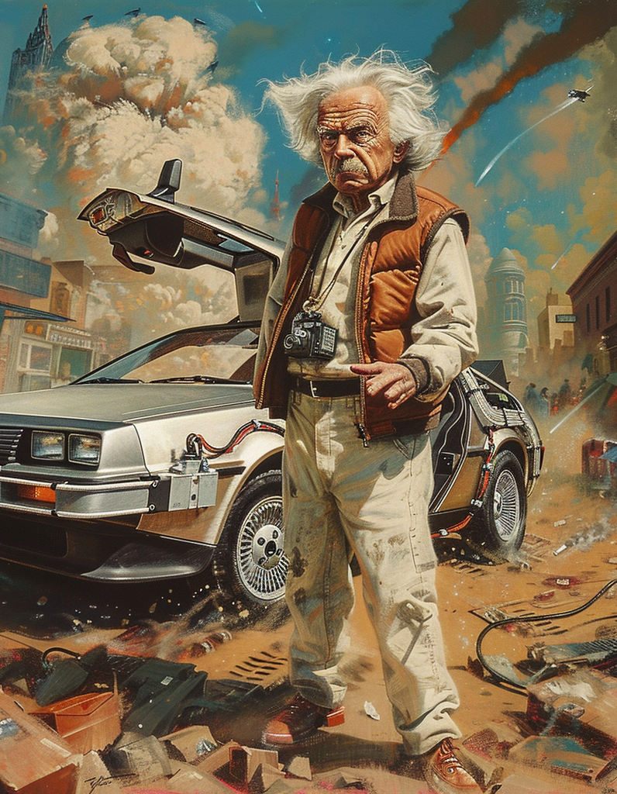
Il futuro
Attività prima di O5
Attività successive a O5 (Virgo Next)
Progetto speciale
CAOS
Analisi LVK
Preparazione analisi ET e ET science case
Idee guida a Pisa:
Mantenere sinergie e interscambio tra Virgo e ET
Consolidamento delle nostre competenze storiche: “fare scuola”
Apertura di nuove linee di ricerca
Coinvolgimento sempre maggiore nella vita scientifica di sezione e dipartimento

